Slide 1
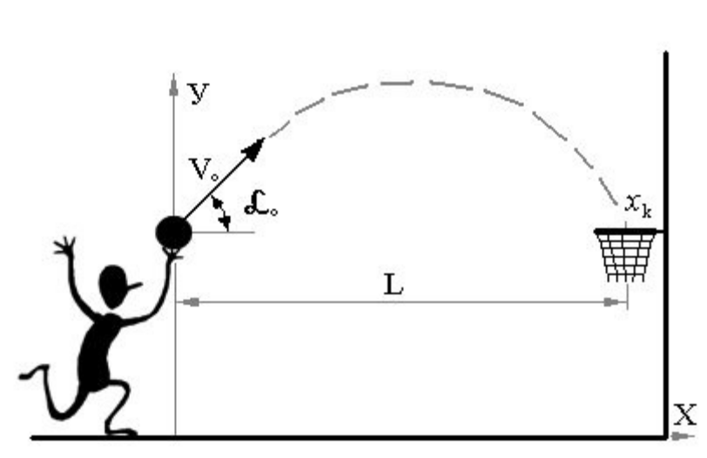
1
Практика 1. Этапы построения математических моделей
Задача о баскетболисте
1. Содержательная постановка задачи
Разработать математическую модель, позволяющую описать полет баскетбольного мяча, брошенного игроком в баскетбольную корзину.
Модель должна позволять:
вычислять положение мяча в любой момент времени;
определять точность попадания мяча в корзину
после броска при различных начальных параметрах.
Исходные данные:
масса и радиус мяча;
начальные координаты,
начальная скорость и угол броска мяча;
координаты центра и радиус корзины.
Заметим, на первый взгляд может показаться, что это элементарная задача из школьного курса физики. Однако, это не так. Обратите внимание, от модели требуется не просто описание движения, но и прогнозирование его результата, что принципиально меняет ее глубину и сложность.
Курс лекций «Моделирование систем»

Slide 2
2
2. Концептуальная постановка задачи
Движение баскетбольного мяча может быть описано в соответствии с законами классической механики Ньютона.
Примем следующие гипотезы:
объектом моделирования является баскетбольный мяч радиуса R (позволяет исключить из рассмотрения игрока);
мяч будем считать материальной точкой массой m, положение которой совпадает с центром масс мяча (оправдана в силу симметрии формы мяча и малости радиуса мяча по сравнению с характерными расстояниями его перемещения);
движение происходит в поле сил тяжести с постоянным ускорением свободного падения g и описывается уравнениями классической механики Ньютона (очевидна и весьма часто и правомерно используется);
движение мяча происходит в одной плоскости, перпендикулярной поверхности Земли и проходящей через точку броска и центр корзины (в большинстве случаев с малой подкруткой мяча или в ее отсутствие это предположение оправдано);
пренебрегаем сопротивлением воздуха и возмущениями, вызванными собственным вращением мяча вокруг центра масс (Наименее обоснованная гипотеза, учитывая невысокие скорости движения мяча, его правильную обтекаемую форму и малые дальности бросков, указанная гипотеза может быть использована).
Лекция 2. Этапы построения математических моделей

Slide 3
3
2. Концептуальная постановка задачи
В соответствии с изложенными гипотезами в качестве параметров движения мяча можно использовать координаты (x и y) и скорость (вернее, ее проекции V_{x} и V_{y}) центра масс мяча. Тогда для определения положения мяча в любой момент времени достаточно найти закон движения центра масс мяча, т.е. зависимость координат x и y и проекций вектора скорости V_{x} и V_{y} центра мяча от времени.
В качестве оценки точности броска Δ можно рассматривать величину расстояния по горизонтали (вдоль оси x) от центра корзины до центра мяча, когда последний пересекает сверху плоскость кольца корзины.
Теперь можно сформулировать концептуальную постановку задачи о баскетболисте в следующем виде:
Определить закон движения материальной точки массой m под действием силы тяжести, если известны начальные координаты точки x_{o} и y_{o}, ее начальная скорость V_{o} и угол бросания α_{o}. Центр корзины имеет координаты x_{k} и y_{k}.
Вычислить точность броска Δ =x(t_{k})-x_{k},
где t_{k} определяется из условий:
t_{k}>0, V_{y}<0, y(t_{k})=y_{k}.
Лекция 2. Этапы построения математических моделей

Slide 4
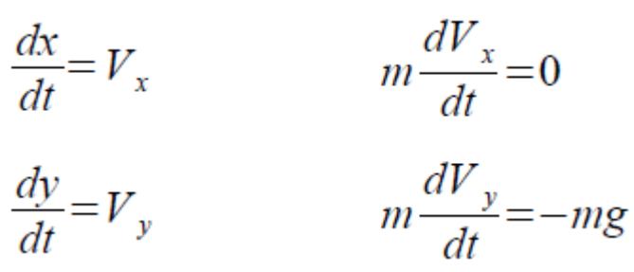
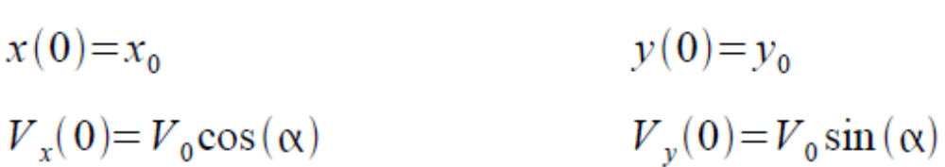


6
3. Математическая постановка задачи
Приведем постановку сразу в координатной форме. Найти зависимости x(t), y(t). V_{x}(t), V_{y}(t) из решения системы дифференциальных уравнений:
при следующих начальных условиях:
Вычислить точность по формуле:
где t_{k} определится из условий:
Полученная система уравнений является замкнутой, так как число независимых уравнений (4 дифференциальных и 2 алгебраических) равно числу искомых параметров задачи: x, y, V_{x}, V_{y}, Δ, t_{k}.
Лекция 2. Этапы построения математических моделей

Slide 5
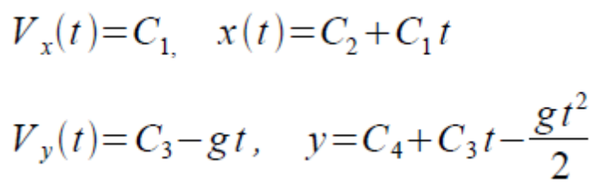
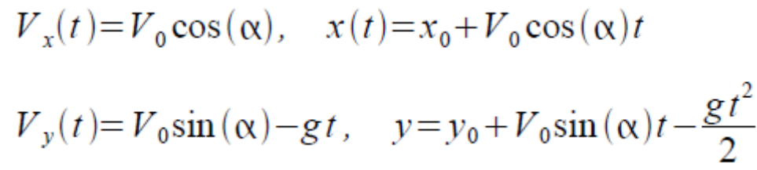
7
3. Математическая постановка задачи
Решение задачи
Как видно, математическая постановка задачи еще более абстрактна, чем концептуальная, так как сводит исходную задачу к чисто математической (например, к задаче Коши), методы решения которой достаточно хорошо разработаны, решение может быть получено как аналитическими, так и численными методами.
Проинтегрируем уравнения для скоростей и координат:
Постоянные интегрирования находятся из начальных условий:
Таким образом, движение мяча описывается следующими зависимостями:
Лекция 2. Этапы построения математических моделей

Slide 6
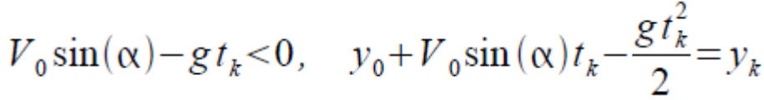
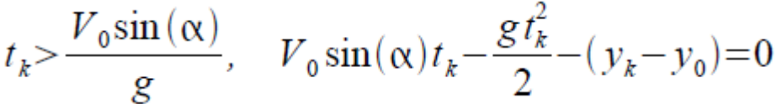

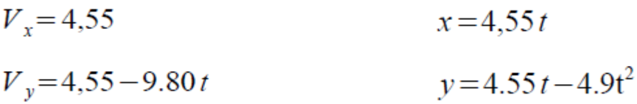


8
3. Математическая постановка задачи
Соотношения для определения t_{k} принимают вид:
Значит, для определения t_{k} мы имеем квадратное уравнение, один из двух корней которого выбирается согласно дополнительному условию.
Последний искомый параметр (точность) в этом случае вычисляется по формуле:
Для примера проведем расчет штрафного броска в условиях, когда в начальный момент мяч находится на уровне кольца. В этом случае
Закон движения:
Соотношения для определения t_{k}:
При этом точность броска:
Лекция 2. Этапы построения математических моделей

Slide 7
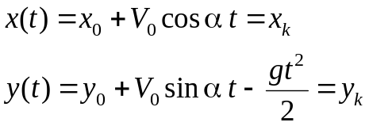
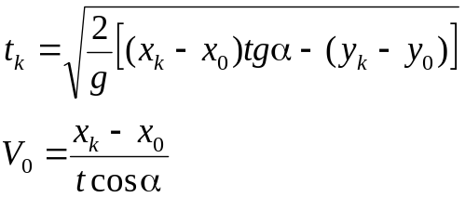
8
3. Математическая постановка задачи
Определить необходимую скорость броска для точного попадания в корзину.
Откуда t_{k} , V₀
Для примера проведем расчет штрафного броска в условиях, когда в начальный момент мяч находится на уровне кольца. В этом случае
При этом начальная скорость:
Лекция 2. Этапы построения математических моделей

